Slide 1

签到处
拿出您的手机扫一扫左侧的二维码进行签到

Slide 2
分布式系统事务管理实践分享
讲师：王光英
日期：2017年11月23日

Slide 3
本地事务
编码规范
分布式事务

Slide 4
1
本地事务

Slide 5
1
本地事务
目录
事务介绍
Spring事务

Slide 6

1
本地事务
事务介绍——事务来源
艺术来源于生活，同样事务也来源于需求。举一个栗子：客户到银行取钱，银行先将客户的账户减少100块，然后给客户100块，那么就要保证这两步要么同时成功，要么同时失败。

Slide 7
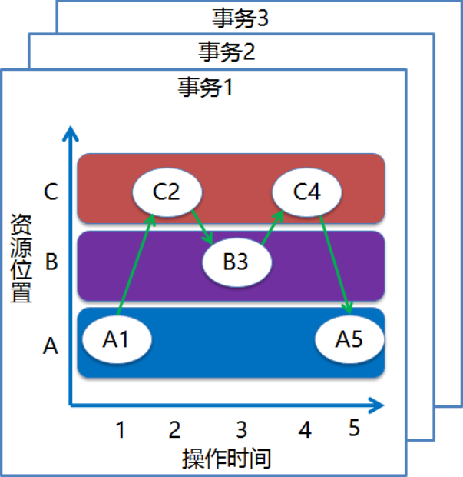
1
本地事务
事务介绍——事务
事务
由一组操作构成的可靠、独立的工作单元
ACID
Atomicity（原子性）
Consistency（一致性）
Isolation（隔离性）
Durability（持久性）
难点
高度并发
资源分布

Slide 8
1
本地事务
事务介绍——事务特性ACID
A
原子性（atomicity）
事务是数据库的逻辑工作单位，而且是必须是原子工作单位，对于其数据修改，要么全部执行，要么全部不执行。
C
一致性（consistency）
事务在完成时，必须是所有的数据都保持一致状态。
I
隔离性（isolation）
一个事务的执行不能被其他事务所影响。
D
持久性（durability）
一个事务一旦提交，事物的操作便永久性的保存在DB中。即使此时再执行回滚操作也不能撤消所做的更改。

Slide 9
1
本地事务
事务介绍——本地事务执行
开始会话
本地事务
事务由资源管理器（如DBMS）本地管理
优点
严格支持ACID
可靠
高效
状态可以只在资源管理器维护
应用编程模型简单（在框架的支持下）
局限
不支持分布式事务
隔离的最小单元由资源管理器决定，如数据中的一条记录
开始事务
应用服务器
操作1
资源管理器
AP
……
RM
操作n
提交/回滚事务
日志
完成回话
锁

Slide 10
1
本地事务
Spring事务—— @Transactional常用参数
readOnly
该属性用于设置当前事务是否为只读事务，设置为true表示只读，false则表示可读写，默认值为false
@Transactional(readOnly=true)

Slide 11
1
本地事务
@Transactional常用参数
rollbackFor
该属性用于设置需要进行回滚的异常类数组，当方法中抛出指定异常数组中的异常时，则进行事务回滚
指定单一异常类：@Transactional(rollbackFor=RuntimeException.class)
指定多个异常类：@Transactional(rollbackFor={RuntimeException.class, Exception.class})

Slide 12
1
本地事务
Spring事务—— @Transactional常用参数
rollbackForClassName
该属性用于设置需要进行回滚的异常类名称数组，当方法中抛出指定异常名称数组中的异常时，则进行事务回滚
指定单一异常类名称：@Transactional(rollbackForClassName="RuntimeException")
指定多个异常类名称：@Transactional(rollbackForClassName={"RuntimeException","Exception"})

Slide 13
1
本地事务
Spring事务—— @Transactional常用参数
noRollbackFor
该属性用于设置不需要进行回滚的异常类数组，当方法中抛出指定异常数组中的异常时，不进行事务回滚。
指定单一异常类：@Transactional(noRollbackFor=RuntimeException.class)
指定多个异常类：@Transactional(noRollbackFor={RuntimeException.class, Exception.class})

Slide 14
1
本地事务
Spring事务—— @Transactional常用参数
noRollbackForClassName
该属性用于设置不需要进行回滚的异常类名称数组，当方法中抛出指定异常名称数组中的异常时，不进行事务回滚
指定单一异常类名称：@Transactional(noRollbackForClassName="RuntimeException")
指定多个异常类名称：
@Transactional(noRollbackForClassName={"RuntimeException","Exception"})

Slide 15
1
本地事务
Spring事务—— @Transactional常用参数
propagation
该属性用于设置事务的传播行为。
@Transactional(propagation=Propagation.NOT_SUPPORTED,readOnly=true)

Slide 16
1
本地事务
Spring事务—— @Transactional常用参数
isolation
该属性用于设置底层数据库的事务隔离级别，事务隔离级别用于处理多事务并发的情况，通常使用数据库的默认隔离级别即可，基本不需要进行设置
@Transactional(isolation=Isolation.READ_COMMITTED)

Slide 17
1
本地事务
Spring事务—— @Transactional常用参数
timeout
该属性用于设置事务的超时秒数，默认值为30秒，设置-1表示永不超时
@Transactional(timeout=10)

Slide 18
1
本地事务
Spring事务—— Spring事务传播行为
1
PROPAGATION_REQUIRED
表示当前方法必须运行在事务中。如果当前事务存在，方法将会在该事务中运行。否则，会启动一个新的事务。
2
PROPAGATION_SUPPORTS
表示当前方法不需要事务上下文，但是如果存在当前事务的话，那么该方法会在这个事务中运行。
3
PROPAGATION_MANDATORY
表示该方法必须在事务中运行，如果当前事务不存在，则会抛出一个异常。
4
PROPAGATION_REQUIRED_NEW
表示当前方法必须运行在它自己的事务中。一个新的事务将被启动。如果存在当前事务，在该方法执行期间，当前事务会被挂起。

Slide 19
1
本地事务
Spring事务—— Spring事务传播行为
5
PROPAGATION_NOT_SUPPORTED
表示该方法不应该运行在事务中。如果存在当前事务，在该方法运行期间，当前事务将被挂起。
6
PROPAGATION_NEVER
表示当前方法不应该运行在事务上下文中。如果当前正有一个事务在运行，则会抛出异常。
7
PROPAGATION_NESTED
表示如果当前已经存在一个事务，那么该方法将会在嵌套事务中运行。嵌套的事务可以独立于当前事务进行单独地提交或回滚。如果当前事务不存在，那么其行为与PROPAGATION_REQUIRED一样。

Slide 20
1
本地事务
Spring事务——并发事务引起的问题
1
脏读（Dirty reads）
脏读发生在一个事务读取了另一个事务改写但尚未提交的数据时。如果改写在稍后被回滚了，那么第一个事务获取的数据就是无效的。
2
不可重复读（Nonrepeatable read）
不可重复读发生在一个事务执行相同的查询两次或两次以上，但是每次都得到不同的数据时。这通常是因为另一个并发事务在两次查询期间进行了更新。
3
幻读（Phantom read）
幻读与不可重复读类似。它发生在一个事务（T1）读取了几行数据，接着另一个并发事务（T2）插入了一些数据时。在随后的查询中，第一个事务（T1）就会发现多了一些原本不存在的记录。

Slide 21
1
本地事务
Spring事务—— Spring事务隔离级别
默认级别
使用后端数据库默认的隔离级别
@Transactional(isolation = Isolation.DEFAULT)

Slide 22
1
本地事务
Spring事务—— Spring事务隔离级别
读未提交
最低的隔离级别，允许读取尚未提交的数据变更，可能会导致脏读、幻读或不可重复读
@Transactional(isolation = Isolation.READ_UNCOMMITTED)

Slide 23
1
本地事务
Spring事务—— Spring事务隔离级别
读已提交
允许读取并发事务已经提交的数据，可以阻止脏读，但是幻读或不可重复读仍有可能发生，Oracle默认级别
@Transactional(isolation = Isolation.READ_COMMITTED)

Slide 24
1
本地事务
Spring事务—— Spring事务隔离级别
可重复读
对同一字段的多次读取结果都是一致的，除非数据是被本身事务自己所修改，可以阻止脏读和不可重复读，但幻读仍有可能发生，Mysql默认级别。
@Transactional(isolation = Isolation.REPEATABLE_READ)

Slide 25
1
本地事务
Spring事务—— Spring事务隔离级别
串行
最高的隔离级别，完全服从ACID的隔离级别，确保阻止脏读、不可重复读以及幻读，也是最慢的事务隔离级别，因为它通常是通过完全锁定事务相关的数据库表来实现的
@Transactional(isolation = Isolation.SERIALIZABLE)

Slide 26
2
分布式事务

Slide 27
2
分布式事务
目录
分布式事务阐述
分布式事务产生
分布式系统基本理论
常见解决方案

Slide 28
2
分布式事务
分布式事务阐述
分布式事务就是指事务的参与者、支持事务的服务器、资源服务器以及事务管理器分别位于不同的分布式系统的不同节点之上。
简单的说，就是一次大的操作由不同的小操作组成，这些小的操作分布在不同的服务器上，且属于不同的应用，分布式事务需要保证这些小操作要么全部成功，要么全部失败。

Slide 29
2
分布式事务
分布式事务产生——数据库分库
应用系统
应用系统的一个操作既访问DB1又访问DB2,而且要保证数据的一致性，对于本地事务，只能管理一个数据库的事务，对于多个库的事务无法统一管理，那么就要用到分布式事务
更新数据
插入数据
DB1
DB2

Slide 30
2
分布式事务
分布式事务产生——应用SOA、微服务化
交易平台
一个大型交易平台经过SOA、微服务化后，包含了库存中心、订单中心等多个独立的应用组成一个大型的系统，每一个独立的应用事务都是独立的，为了保证数据一致性，就需要用到分布式事务。
扣库存
更新订单状态
库存中心
订单中心
DB1
DB2

Slide 31
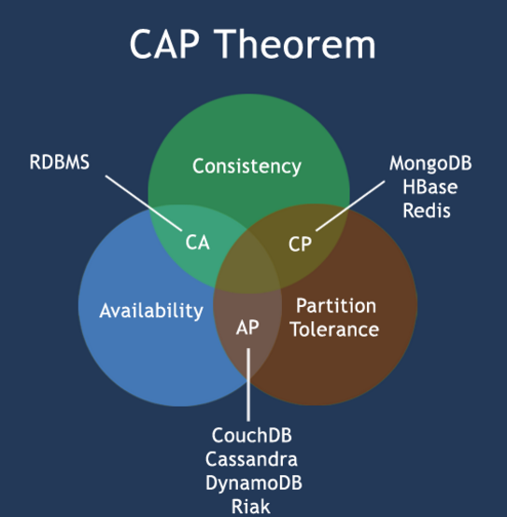
2
分布式事务
分布式系统基本理论——CAP理论
一个经典的分布式系统理论。CAP理论告诉我们：一个分布式系统不可能同时满足一致性（C：Consistency）、可用性（A：Availability）和分区容错性（P：Partition tolerance）这三个基本需求，最多只能同时满足其中两项。

Slide 32
2
分布式事务
分布式系统基本理论——CAP理论
一致性
在分布式环境下，一致性是指数据在多个副本之间能否保持一致的特性。在一致性的需求下，当一个系统在数据一致的状态下执行更新操作后，应该保证系统的数据仍然处于一直的状态。
可用性
可用性是指系统提供的服务必须一直处于可用的状态，对于用户的每一个操作请求总是能够在有限的时间内返回结果。这里的重点是"有限时间内"和"返回结果"。
分区容错性
分区容错性约束了一个分布式系统具有如下特性：分布式系统在遇到任何网络分区故障的时候，仍然需要能够保证对外提供满足一致性和可用性的服务，除非是整个网络环境都发生了故障。

Slide 33
2
分布式事务
分布式系统基本理论——BASE理论
S
E
BA
BASE是Basically Available（基本可用）Soft state（软状态）和Eventually consistent（最终一致性）三个短语的缩写.
BASE理论的核心思想是：即使无法做到强一致性，但每个应用都可以根据自身业务特点，采用适当的方式来使系统达到最终一致性。

Slide 34
2
分布式事务
分布式系统基本理论——BASE理论
基本可用
基本可用是指分布式系统在出现不可预知故障的时候，允许损失部分可用性----注意，这绝不等价于系统不可用
软状态
软状态指允许系统中的数据存在中间状态，并认为该中间状态的存在不会影响系统的整体可用性，即允许系统在不同节点的数据副本之间进行数据同步的过程存在延时
最终一致性
最终一致性强调的是所有的数据副本，在经过一段时间的同步之后，最终都能够达到一个一致的状态。因此，最终一致性的本质是需要系统保证最终数据能够达到一致，而不需要实时保证系统数据的强一致性。

Slide 35

2
分布式事务
分布式系统基本理论——酸碱平衡
化学理论中ACID是酸、Base恰好是碱，所有就产生了酸碱平衡（ACID-BASE Balance）
BASE理论面向的是大型高可用可扩展的分布式系统，和传统的事物ACID特性是相反的，它完全不同于ACID的强一致性模型，而是通过牺牲强一致性来获得可用性，并允许数据在一段时间内是不一致的，但最终达到一致状态。但同时，在实际的分布式场景中，不同业务单元和组件对数据一致性的要求是不同的，因此在具体的分布式系统架构设计过程中，ACID特性和BASE理论往往又会结合在一起。

Slide 36
2
分布式事务
常见解决方案
刚性事务
全局事务（标准的分布式事务）
柔性事务
TCC
最大努力通知
事务消息最终一致

Slide 37
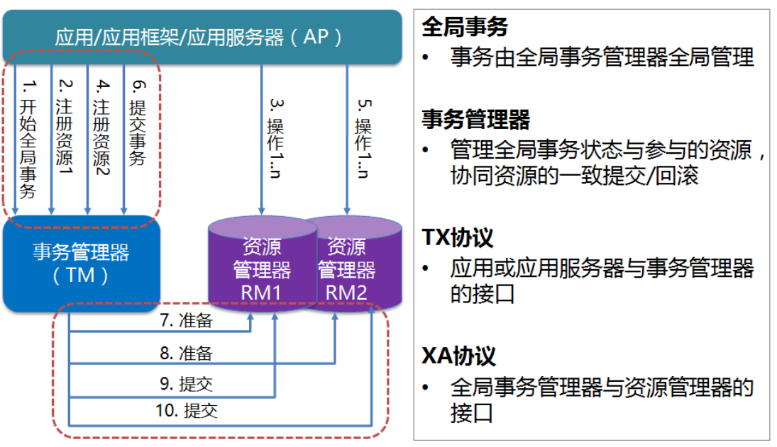
2
分布式事务
常见解决方案——全局事务

Slide 38
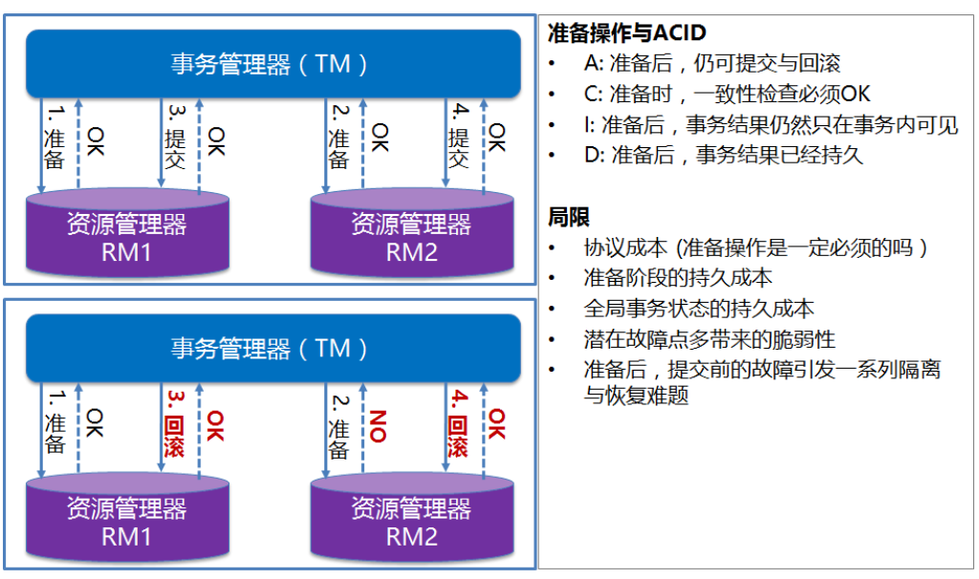
2
分布式事务
常见解决方案——两阶段提交

Slide 39
2
分布式事务
常见解决方案——TCC
Try
完成所有业务检查(一致性)
预留必须业务资源(准隔离性)
Confirm
真正执行业务,不做任何业务检查
只使用Try阶段预留的业务资源
Cancel
释放Try阶段预留的业务资源

Slide 40
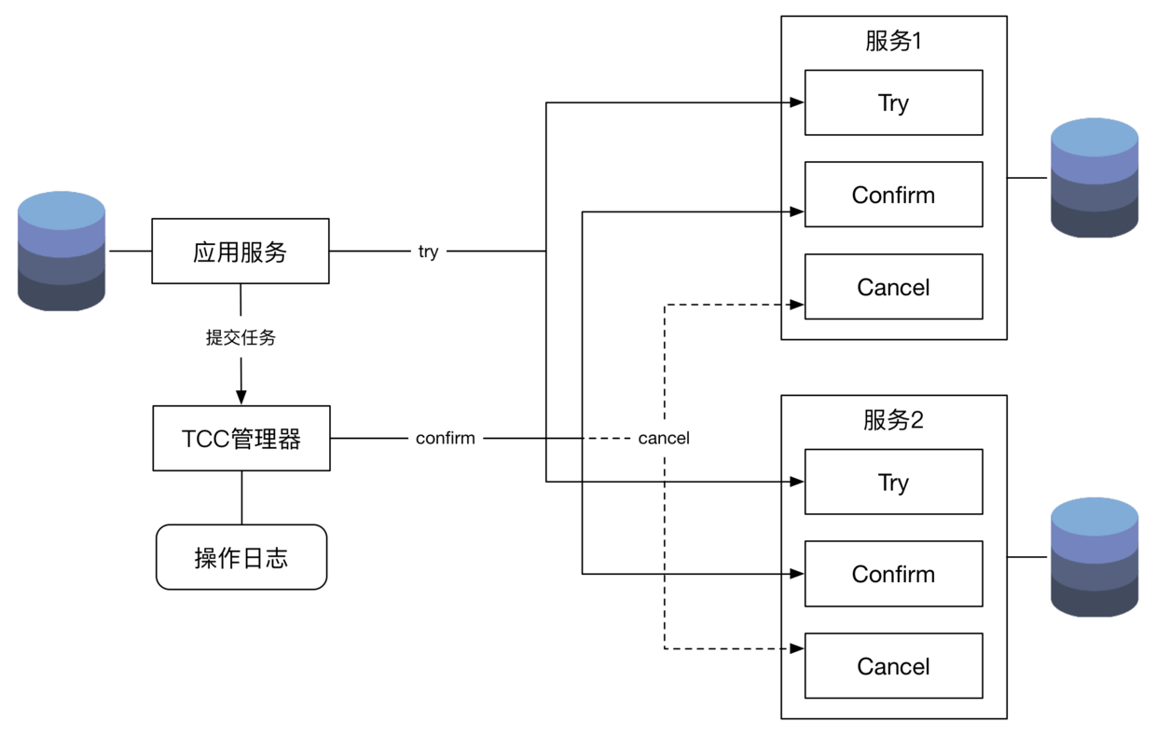
2
分布式事务
常见解决方案——TCC

Slide 41
2
分布式事务
常见解决方案——TCC
成本
实现TCC操作的成本
业务活动结束时confirm或cancel操作的执行成本
业务操作日志成本
适用范围
强隔离性、严格一致性要求的业务活动
适用于执行时间较短的业务

Slide 42
2
分布式事务
常见解决方案——最大努力通知
实现
业务活动的主动方，在完成业务处理之后，向业务活动的被动方发送消息，允许消息丢失
业务活动的被动方根据定时策略，向业务活动主动方查询，恢复丢失的业 务消息
约束
被动方的处理结果不影响主动方的处理结果
成本
业务查询与校对系统的建设成本
适用范围
对业务最终一致性的时间敏感度低
跨企业的业务活动

Slide 43
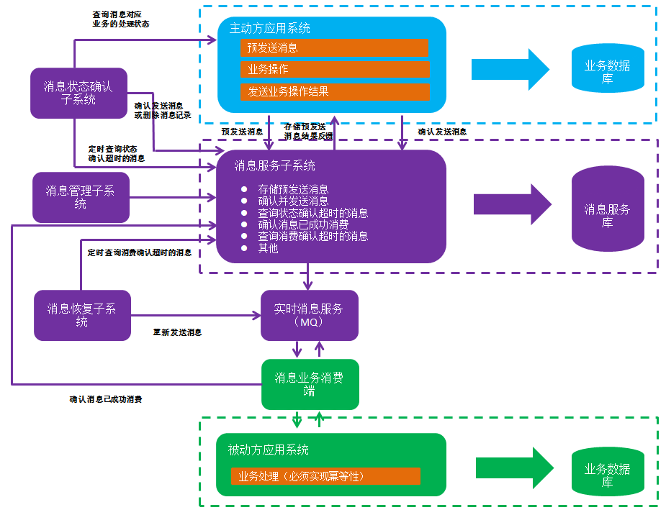
2
分布式事务
常见解决方案——事务消息最终一致性

Slide 44
2
分布式事务
常见解决方案——事务消息最终一致性
约束
被动方的处理结果不影响主动方的处理结果， 被动方的消息处理操作是幂等操作
成本
事务消息系统建设成本
一次消息发送需要两次请求，业务处理服务需实现消息状态回查接口
适用范围
消息数据独立存储、独立伸缩，降低业务系统与消息系统间的耦合
对最终一致性时间敏感度较高，降低业务被动方实现成本

Slide 45
3
编码规范

Slide 46
3
编码规范
本地事务
全局本地事务采用Spring的声明式事务
@Transactional放于写操作的Public方法上开启事务
系统不再配置全局事务，必须开发手动使用注解开启事务
使用@Transactional的属性开启业务需要的事务

Slide 47
3
编码规范
分布式事务-主动方系统处理业务
预发送消息
业务处理
业务处理成功，确认发送消息

Slide 48
3
编码规范
分布式事务-被动方系统业务处理
业务处理
确认消息已成功消费

Slide 50

问卷调查
拿出您的手机扫一扫左侧的二维码进行问卷调查

